Slide 1
«ОБРАЗОВАТЕЛЬНЫЙ БРЕНД ТЕРРИТОРИИ» в рамках Всероссийского детского фестиваля народной культуры «Наследники традиций» ПРОЕКТ «НАСЛЕДИЕ»

Slide 2
Актуальность проекта
Чеченская Республика является одной из древнейших республик Северного Кавказа. Чеченский народ имеет многовековые традиции, национальный язык, древнейшую и самобытную культуру. Частью повседневной жизни чеченцев является соблюдение традиций, которые складывались веками и передавались предыдущими поколениями. Культура чеченского народа настолько интересна, самобытна и имеет такие глубокие корни, что каждый день можно находить для себя что-то совершенно новое, неисследованное и неизученное.
Адаты, обычаи чеченцев – неотъемлемая часть их повседневной жизни. В каждой чеченской семье чтут и соблюдают традиции, переданные старшим поколением. Столетиями складывался в чеченском обществе свод правил поведения.

Slide 3
Цель проекта:
 Сохранение и развитие национальной культуры через творчество художника Шамиля Шамурзаева. И формирование интереса к народному творчеству

Slide 4
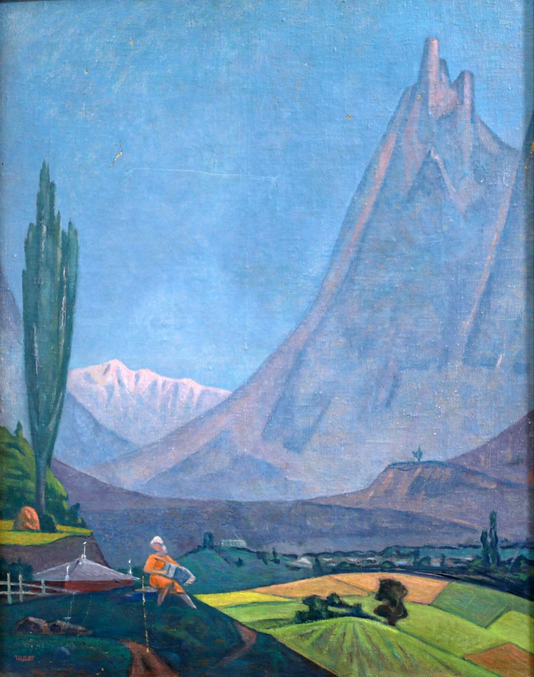
Задачи проекта:
• Проведение республиканского фестиваля «Наследие»;
Проведение мастер-классов, выставок по изобразительному искусству; • Через творчество художника представить быт и традиции прошлого своего народа;
• Сохранить культурное наследие чеченского и российского художника, заслуженного деятеля искусств Чечено-Ингушской АССР, заслуженного художника Российской Федерации, члена Союза художников СССР (1971) Шамиля Шамурзаева.

Slide 5
Данный проект позволит:
Проведение муниципального фестиваля «Наследие»
издание альбома графических работ художника Шамиля Шамурзаева;
проведение мастер-классов, выставок по
изобразительному искусству;
создание АРТ – пространства «Наследие»

Slide 6
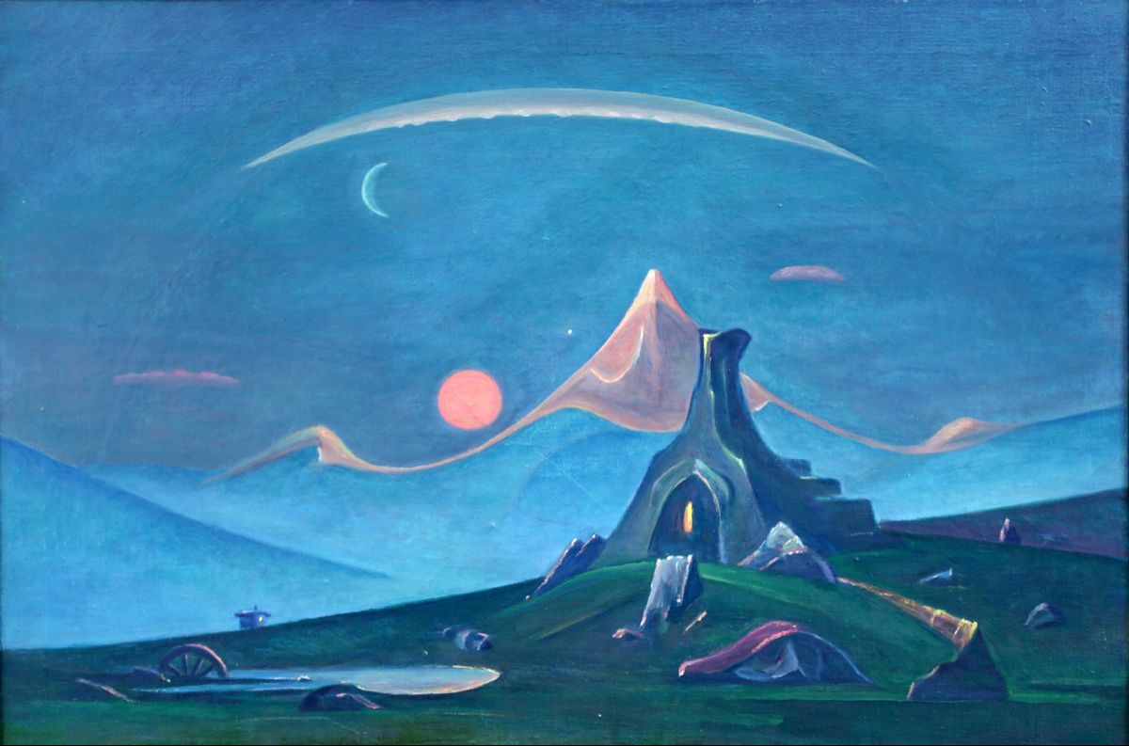
Механизм реализации проекта
Для осуществления данного проекта планируется:
Создание оргкомитета по проведению муниципального фестиваля;
Разработать Положение о проведении фестиваля;
Анализ и состояние графических работ, рисунков;
Поисково-исследовательская работа по творчеству Шамиля Шамурзаева;
Подготовка материалов (рисунков) для изготовления открыток;
Копирование, сканирование необходимых графических работ;
рукописной книги;
Издание альбома графических работ Шамиля Шамурзаева;
Проведение муниципального фестиваля.

Slide 7
Ожидаемый результат
Во время и после проведения проекта «Наследие» люди получат положительный заряд энергии. Праздник будет сближать, и соединять людей разных интересов, увлечений, профессий и национальностей. Через издание альбома графических работ художника Шамиля Шамурзаева расширит интерес к родному языку, культуре чеченского народа. Участники проекта получат полное представление о развернутой панораме мирной жизни чеченской степи с ее необозримыми далями, высоким небом, с тучами, полными живительной влаги, и ее вековым укладом в рамках АРТ – выставки, мастерклассы. Образ Шамиля Шамурзаева навеки сохранится в памяти людей, чей яркий талант, любовь к родной земле будет служить всегда примером для потомков.

Slide 8
Партнёры проекта:
Художественная школа
Районный Дом Культуры
Районная библиотека
МБОУ «Шелковская СОШ №1»
МБОУ «Шелковская СОШ №2»

Slide 9
Цитаты проекта:
Культура – великий учитель того, как следует жить.
- Культура представляет главный смысл и главную ценность существования как отдельных
народов и малых этносов, так и государств. Вне культуры самостоятельное существование их
лишается смысла.
- Любовь к родному краю, знания его истории – основа, на которой может осуществляться рост
духовной культуры всего общества.

Slide 10
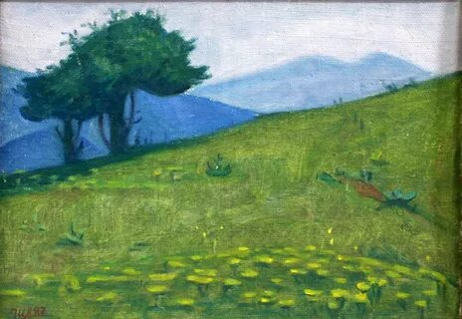
Фестиваль «Наследие»

Slide 11
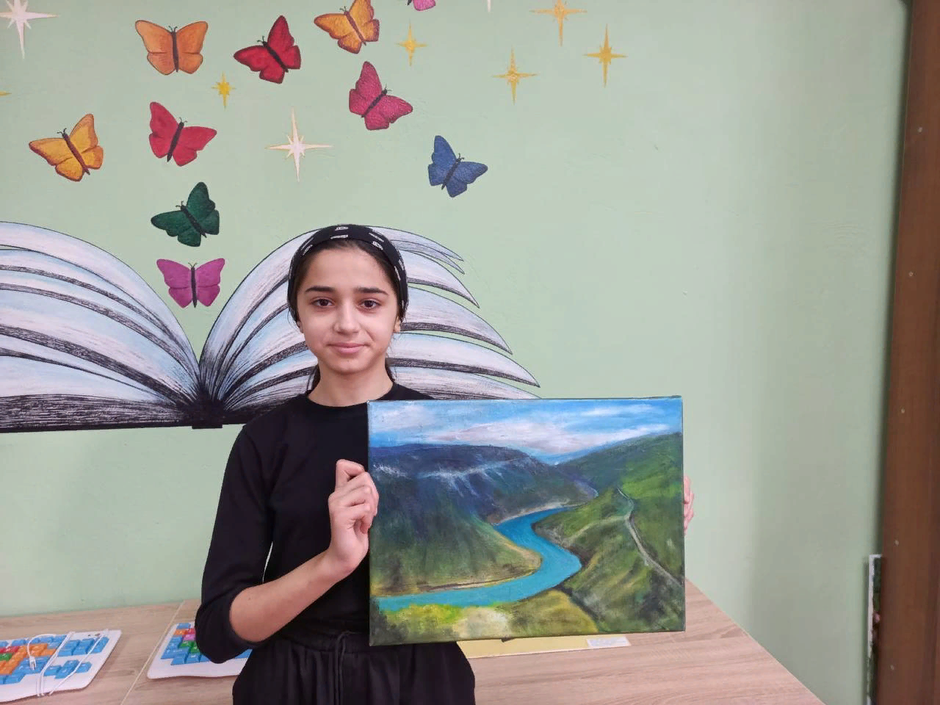
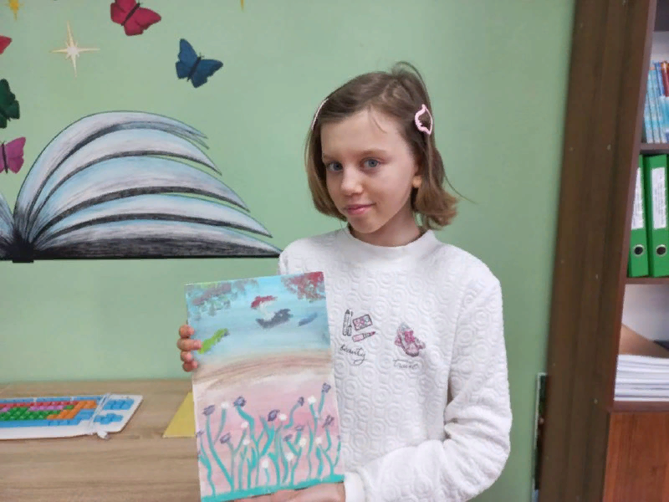
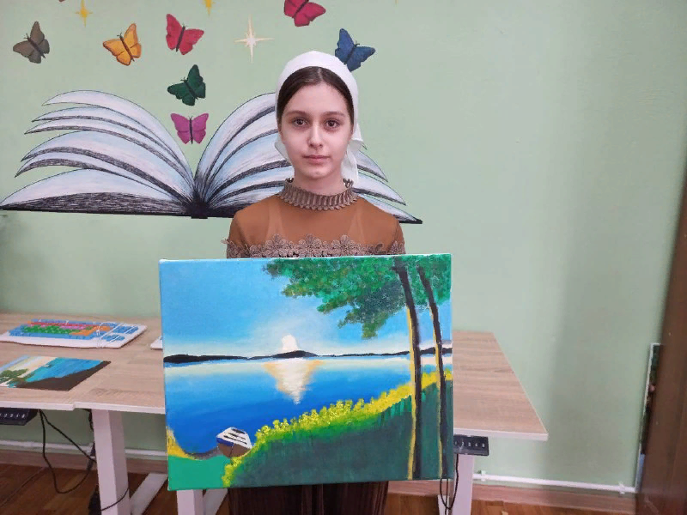
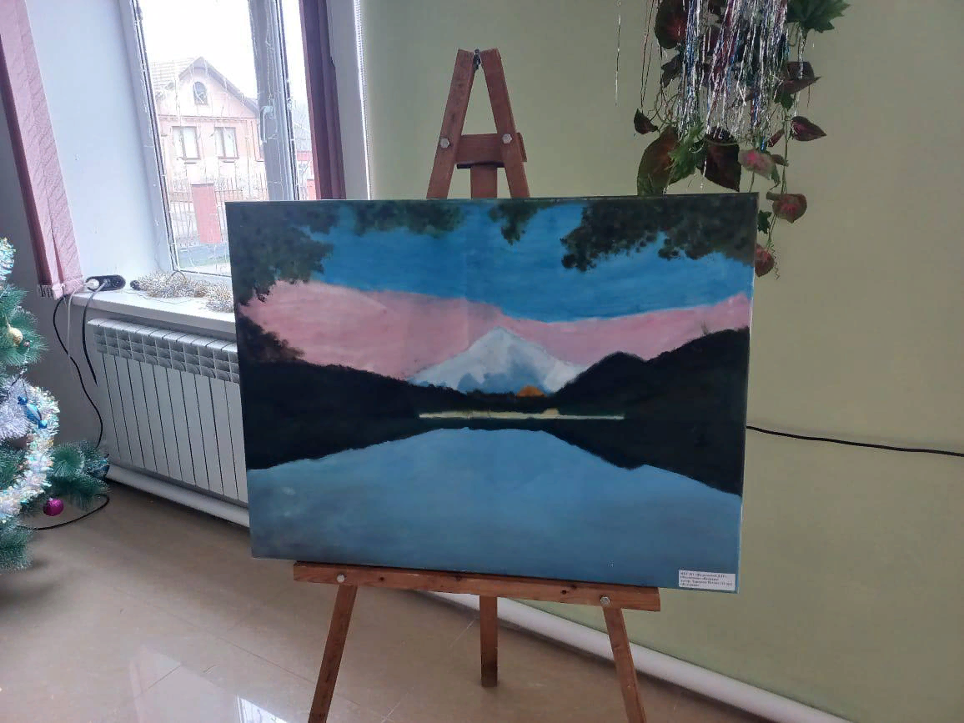
Выставка
творческих
работ детей

Slide 12
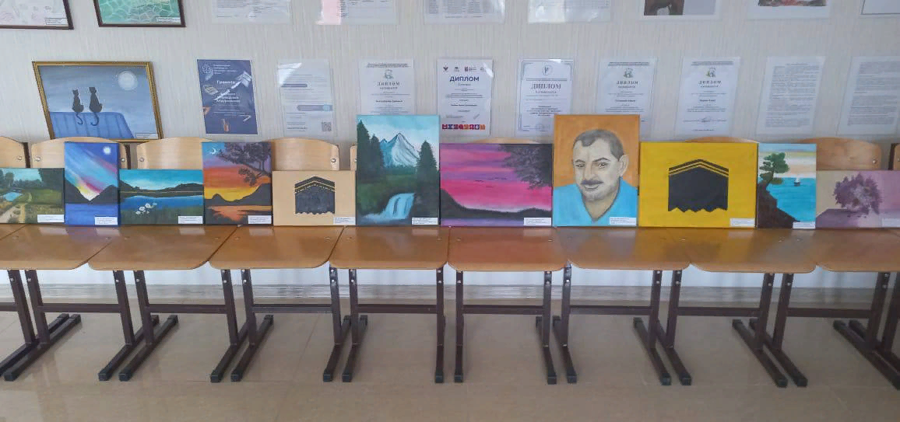
Выставка
творческих
работ детей

Slide 13
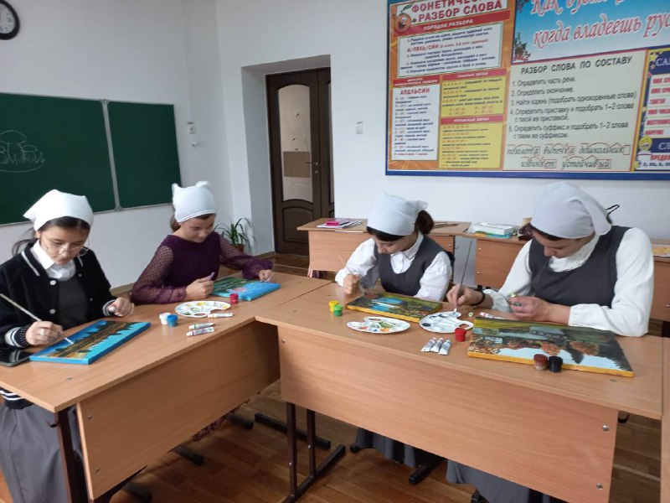
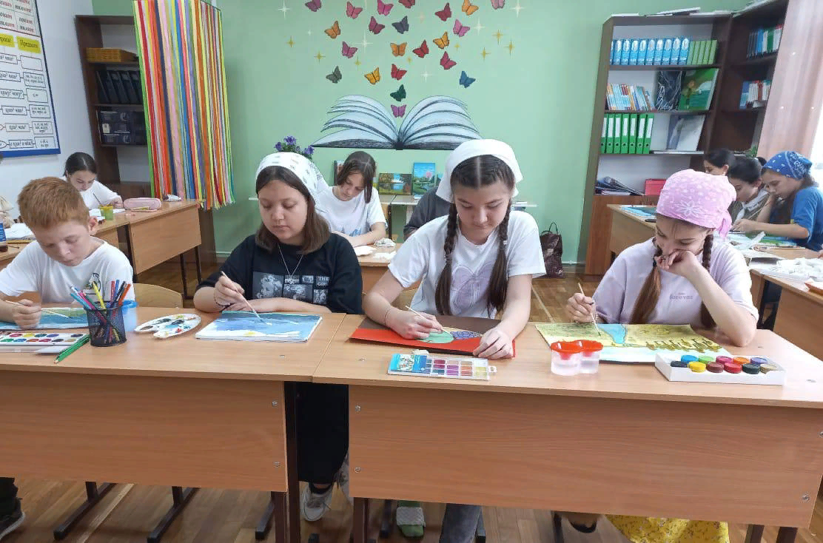
Творческая мастерская по изобразительному искусству

Slide 14
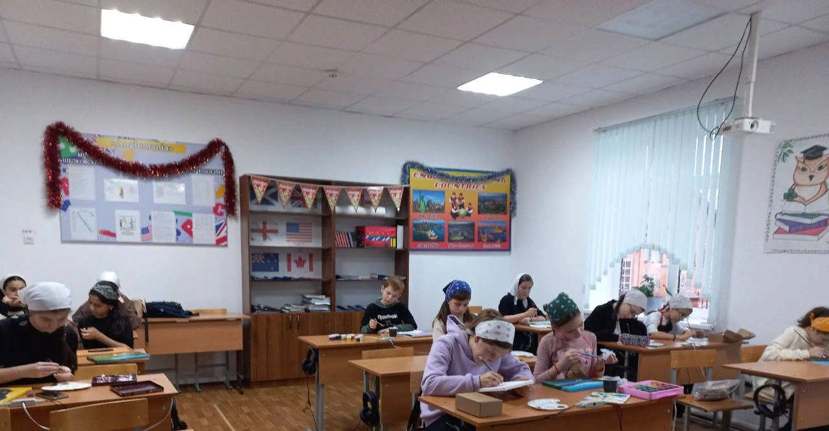
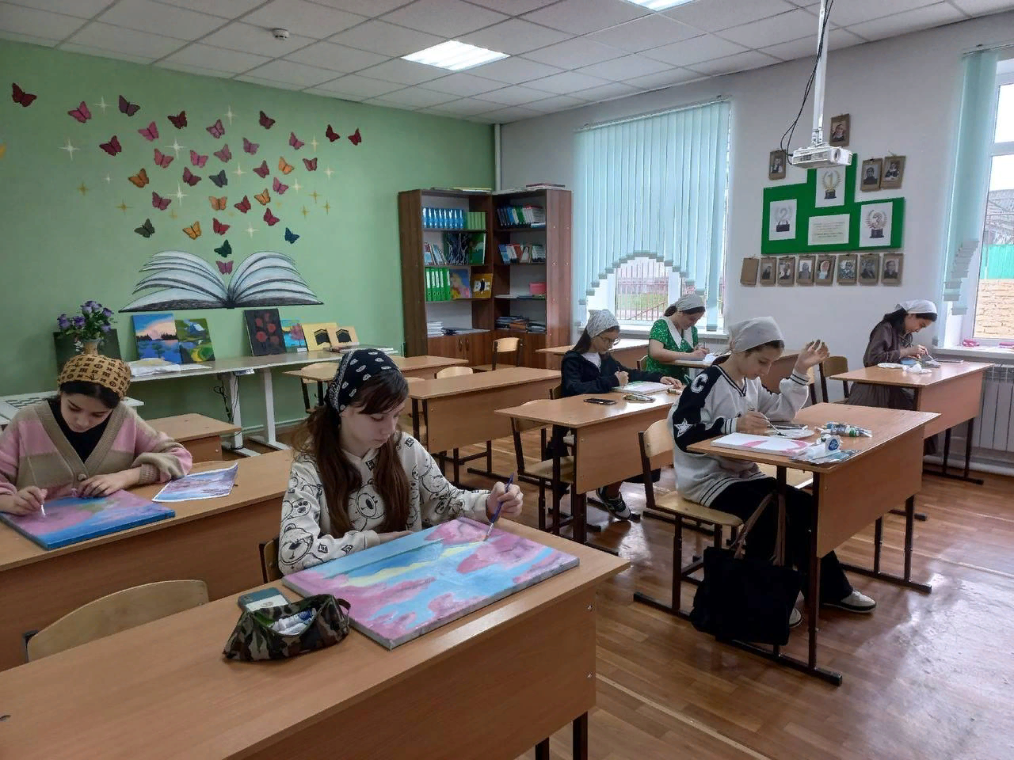
МАСТЕР – КЛАСС ДЛЯ ДЕТЕЙ И МОЛОДЕЖИ, В РАМКАХ РЕАЛИЗАЦИИ ПРОЕКТА

Slide 15
Спасибо за внимание ! Руководитель проекта: Димаева Раяна Гендерганова тел.: 8989-904-49-68 раб. эл. почта: rayannna02@mil.ru

